Slide 1


Ergonomie & Gerätedesign
Florian Just, Samuel Dabisch, Dominic Vogt, Matti Fletschinger, Christian Kleber

Slide 2
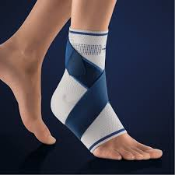
Knöchelbandage
Amateur bis Profi Sportler
Kompression
Schnell Anwendbar

Slide 3
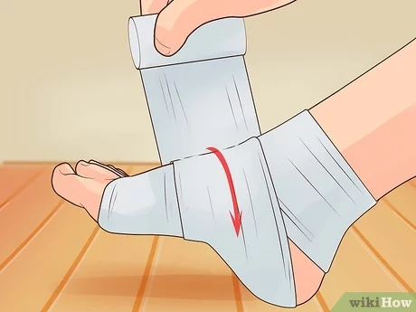
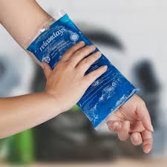
Outlook: Knöchelbandage
+

Slide 4
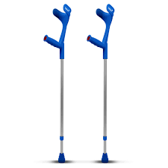
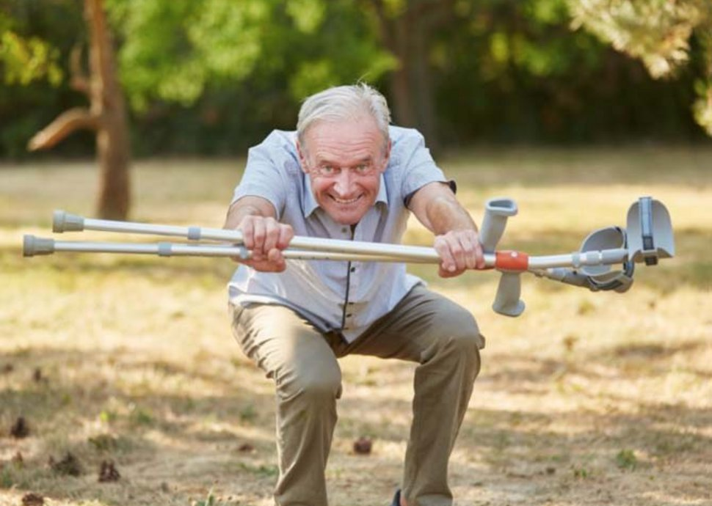
Krücke Customize

Slide 5
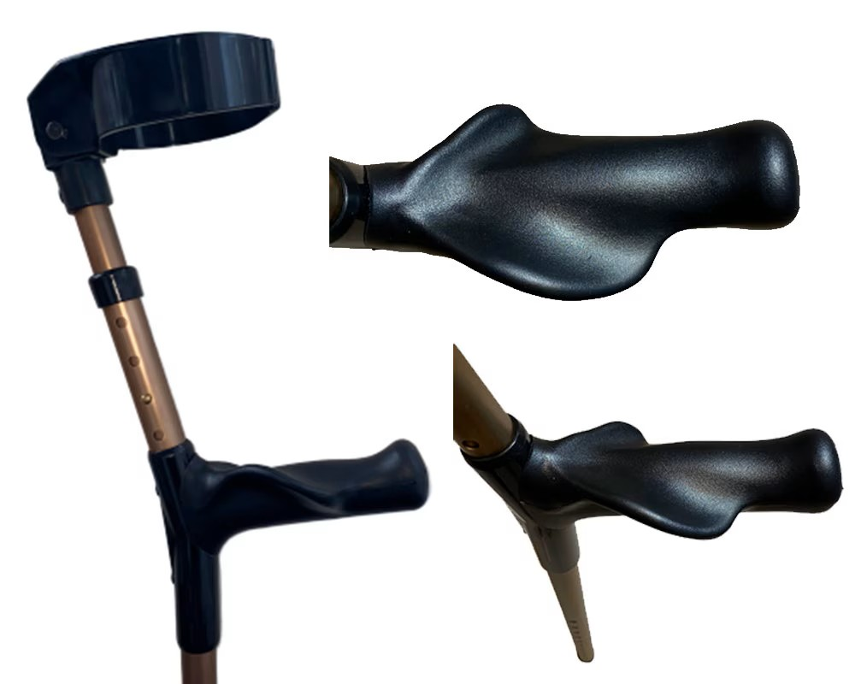
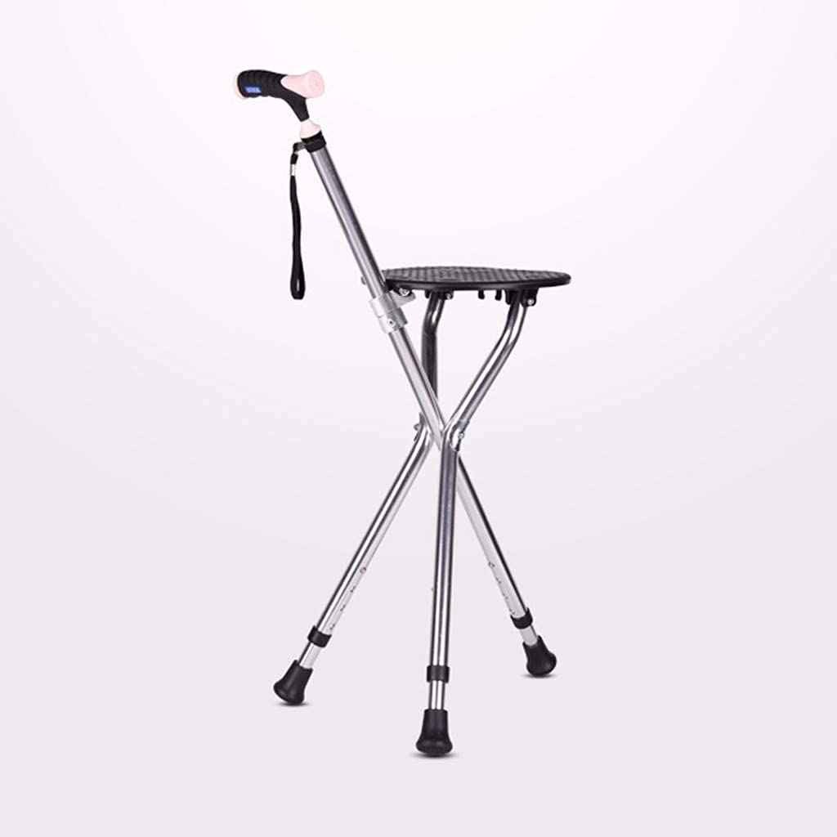
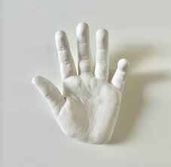
Outlook: Krücke

Slide 6
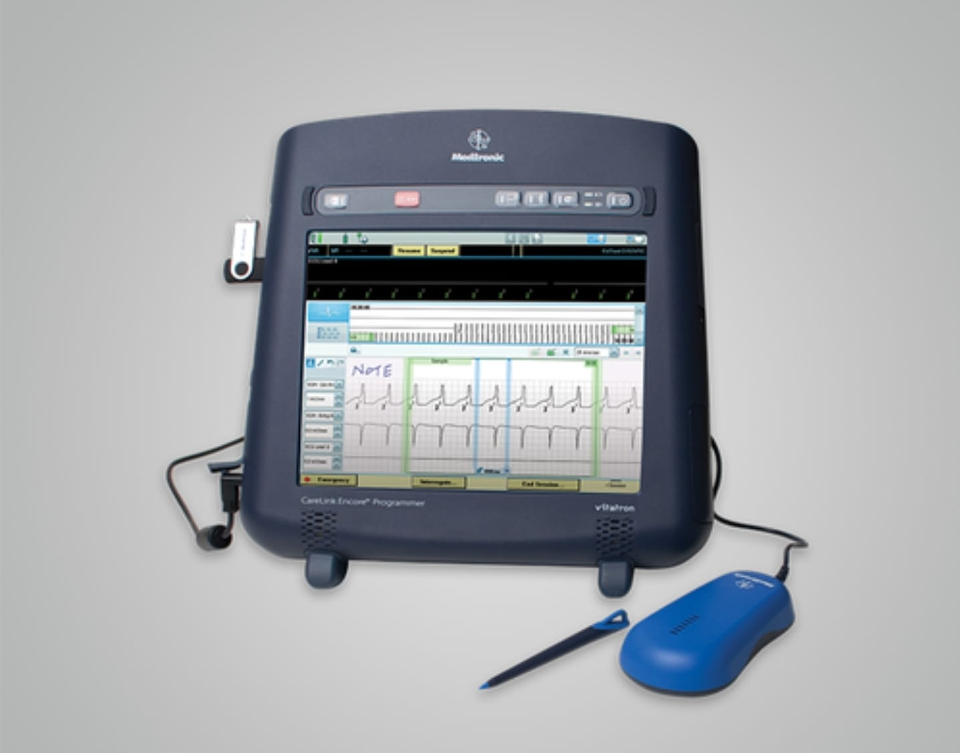
Herzschrittmacher Kontrollgerät
Medizinisches Fachpersonal
Erfasst Daten und Kontrolliert Schrittmacher fähigkeiten

Slide 7

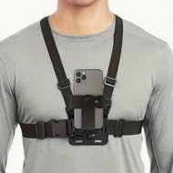

Outlook: Kontrollgerät

